Slide 1
*
Die Jahreszeiten
Времена года
Хмеленок Николай Павлович

Slide 2
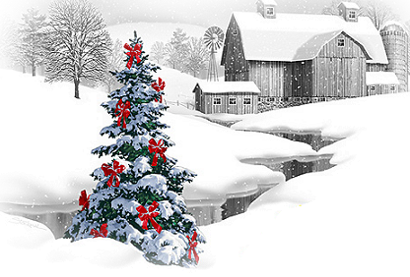
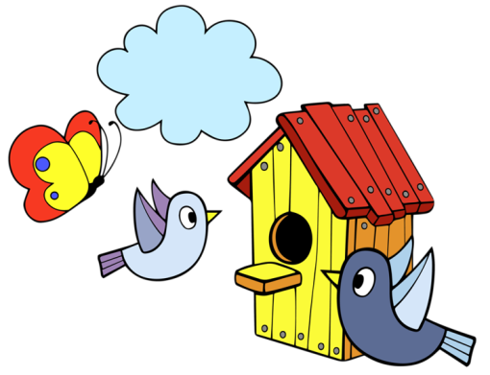
*
der Winter
der Frühling
der Sommer
der Herbst

Slide 3
der Winter
*
der Frühling
der Sommer
der Herbst

Slide 4
*
der Herbst
der Sommer
der Frühling
der Winter

Slide 5
*
Ich liebe den Frühling.
Я люблю весну.
Ich liebe den Winter nicht.
Я не люблю зиму.
Ich liebe den Sommer.
Я люблю лето.
Ich liebe den Herbst nicht.
Я не люблю осень.

Slide 6
*
Я люблю весну.
Ich liebe den Frühling.
Я не люблю зиму.
Ich liebe den Winter nicht.
Я люблю лето.
Ich liebe den Sommer.
Я не люблю осень.
Ich liebe den Herbst nicht.

Slide 7
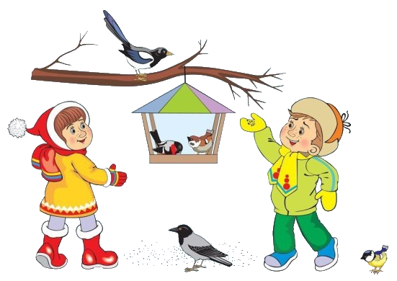
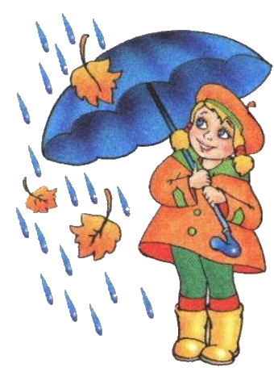
Ich liebe den Herbst nicht.
Ich liebe den Winter.

Slide 8
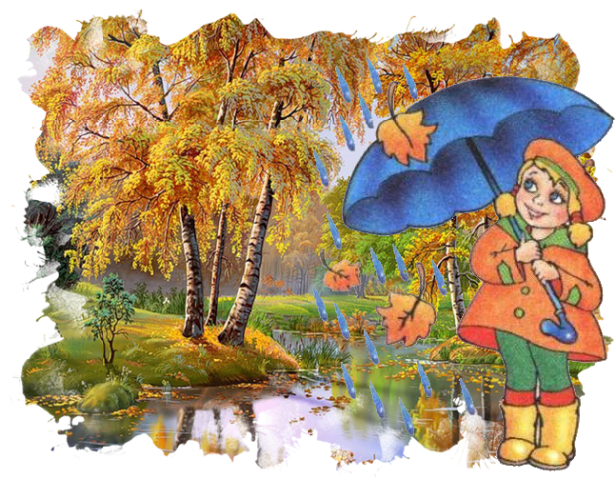
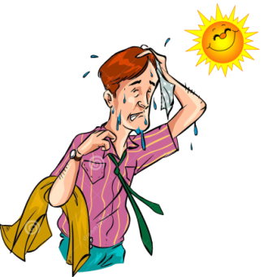
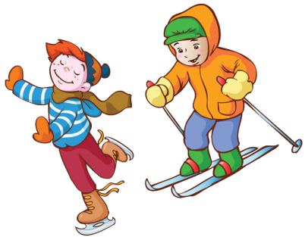
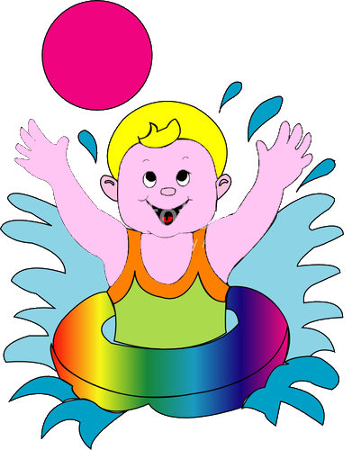
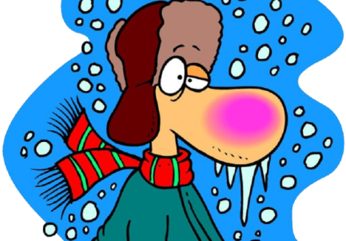
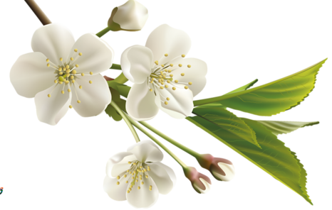
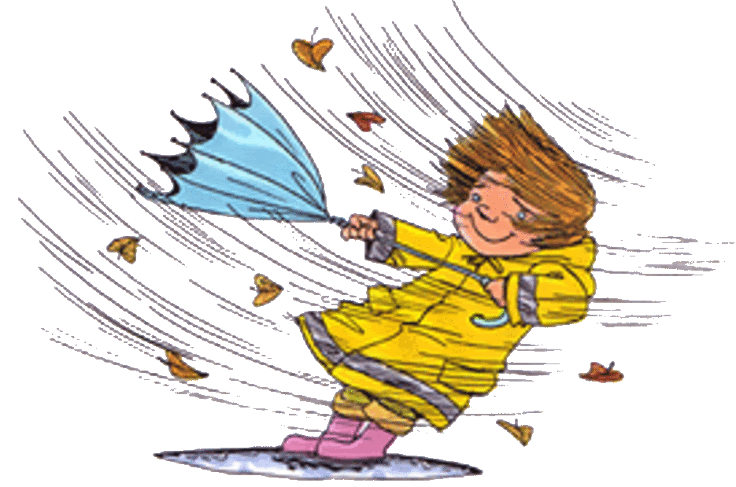
*

Slide 9
Ich liebe den Winter nicht.
Meine Lieblingsjahreszeit ist der Frühling.
Я не люблю зиму.
Моё любимое время года – весна.

Slide 10
Я не люблю зиму.
Моё любимое время года – весна.
Ich liebe den Winter nicht.
Meine Lieblingsjahreszeit ist der Frühling.

Slide 11
Ich liebe den Herbst nicht.
Meine Lieblingsjahreszeit ist der Sommer.
Я не люблю осень.
Моё любимое время года – лето.

Slide 12
Я не люблю осень.
Моё любимое время года – лето.
Ich liebe den Herbst nicht.
Meine Lieblingsjahreszeit ist der Sommer.

Slide 13
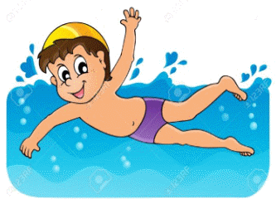
Ich … den Winter… .
Meine … … ….
Ich … den Herbst….
Meine … … ….

Slide 14
Ich … den Frühling…
Meine … … ….
Ich … den Sommer ….
Meine … … ….

Slide 15
lieben – любить
welche Jahreszeit? – какое время года?
ich liebe – я люблю
du liebst – ты любишь
liebst du? – ты любишь?
liebst du den Winter? – ты любишь зиму?
im Winter – зимой
im Frühling – весной
im Sommer – летом
im Herbst – осенью

Slide 16
lieben
welche Jahreszeit?
ich liebe
du liebst
liebst du?
liebst du den Winter?
im Winter
im Frühling
im Sommer
im Herbst

Slide 17
любить
какое время года?
я люблю
ты любишь
ты любишь?
ты любишь зиму?
зимой
весной
летом
осенью

Slide 18
Переведи с немецкого языка:
die Wintermonate
die Frühlingsmonate
die Sommermonate
die Herbstmonate
Welche Jahreszeit ist jetzt?

Slide 19
Запомни слова:
die Jahreszeit — время года
jetzt — сейчас
Welche Jahreszeit ist jetzt? — Какое сейчас время года?
der Winter — зима
Der Winter ist da. — Наступила зима.
im Winter — зимой
Es ist kalt. — Холодно.
heute — сегодня
Heute ist es kalt. — Сегодня холодно.
Es ist warm. — Тепло.

Slide 20
die Jahreszeit
jetzt
Welche Jahreszeit ist jetzt?
der Winter
Der Winter ist da.
im Winter
Es ist kalt.
heute
Heute ist es kalt.
Es ist warm.

Slide 21
время года
сейчас
Какое сейчас время года?
зима
Наступила зима.
зимой
Холодно.
сегодня
Сегодня холодно.
Тепло.

Slide 22
*
Wann?
Когда?

Slide 23
*
im Winter
im Frühling
im Sommer
im Herbst

Slide 24
im Winter
*
im Frühling
im Sommer
im Herbst

Slide 25
*
im Sommer
im Herbst
im Frühling
im Winter

Slide 26
Прочитай и переведи вопросы. Ответы запиши в тетрадь.
Wann beginnt der Winter? ⇒ Der Winter beginnt im Dezember.
Wann beginnt der Sommer?
Wann beginnt der Frühling?
Wann beginnt der Herbst?

Slide 27
Переведи:
Das Jahr hat 12 Monate. Jeder Monat hat 4 Wochen. Jede Jahreszeit hat 3 Monate.
Wann beginnt der Winter? Der Winter beginnt im Dezember.
Die Wintermonate heißen: Dezember, Januar, Februar. Alle Kinder lieben den Winter.

Slide 28
*
Рисунки взяты с сайта
http://kira-scrap.ru/index/katalog/0-21

